Slide 1
Java Programming
P10 – IO & Files

Slide 2
What Is a Path?
A file system stores and organizes files on some form of media, generally one or more hard drives, in such a way that they can be easily retrieved. Most file systems in use today store the files in a tree (or hierarchical) structure.
文件系统，在某种形式的介质上存储和组织文件(例如，一个或多个硬盘驱动器)，以便于检索
目前，文件系统均以树型(或分层)结构存储文件
树顶部是一个或多个根节点，在根节点下，有文件和目录
每个目录可以包含文件和子目录，这些文件和子目录又可以包含文件和子目录等等，可能达到几乎无限的深度(windows下文件全名有长度限制)

Slide 3
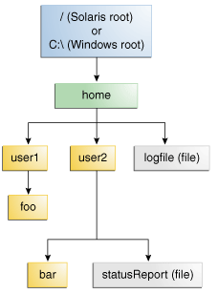
Linux
/home/sally/statusReport
Windows
C:\home\sally\statusReport
CC：路径建议使用“/”反斜杠表示
即windows下的路径也应描述为
C:/home/sally/statusReport

Slide 4
Absolute & Relative
绝对路径，始终包含根元素和查找文件所需的完整目录列表。 例如，D:/test/a.txt。找到文件所需的所有信息都包含在路径声明中
相对路径，例如，a.txt。没有更多信息，程序将无法访问。即，相对路径，最终也必须基于绝对路径描述

Slide 5
File I/O(Featuring NIO.2)
Java.io.File类，包含耦合了文件路径声明，以及文件操作方法的类；且是同步阻塞的(不再学习讨论)
NIO2 (java8)，将文件路径与文件操作，分离；且支持异步非阻塞
java.nio.file.Path接口，系统文件/目录的路径
java.nio.file.Files工具类，包含处理文件操作的方法，包括文件的，创建，删除，复制，移动等

Slide 6
Interface Path
An object that may be used to locate a file in a file system. It will typically represent a system dependent file path.
java.nio.file.Path
Path接口可以表示一个绝对的/相对的文件/目录的，路径
Path代表一个不依赖于系统的文件路径。即运行在不同操作系统下，Path的具体实现不同(windows/linux)，但开发者仅需面向Path描述路径，不同系统，而无需关心操作系统差异*
Path仅用于描述路径，不包含对指定路径的操作方法
相对路径不能以“/”开始。例如，
/example/a.txt，描述的是绝对路径
example/a.txt，是相对路径
/开头代表绝对

Slide 7
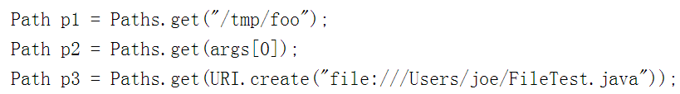
Creating a Path
java.nio.file.Paths工具类，通过转换路径字符串或URI来创建Path对象
Paths类自动按系统的文件路径格式处理路径
Path get(String path)
Path get(Uri uri)
Path.of(String path)，基于Path接口中的静态方法创建Path对象(Java11)
Path接口下的静态方法
等效

Slide 8

底层，自动基于当前运行的文件系统操作，实现文件与系统的解耦。即，相同的文件操作代码，可运行在不同系统上
原IO下的File类，无基于运行系统自动转换路径实现
Path.of()源码

Slide 9
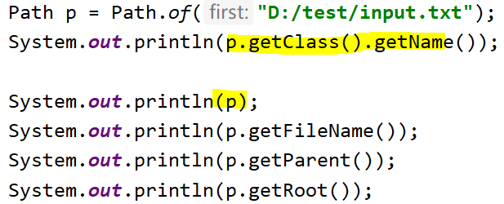
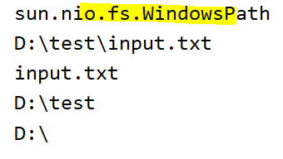
Path定义了许多获取文件数据信息的方法
Path getFileName()，返回文件名或名称元素序列的最后一个元素。即，最后一个路径描述
Path getParent()，返回父目录的路径
Path getRoot()，返回路径的根
不同文件系统的
具体实现
路径自动转为
默认Win系统的正斜杠
Path重写了toString()方法
因此可直接控制台输出
但以上方法的返回值不是string对象

Slide 10
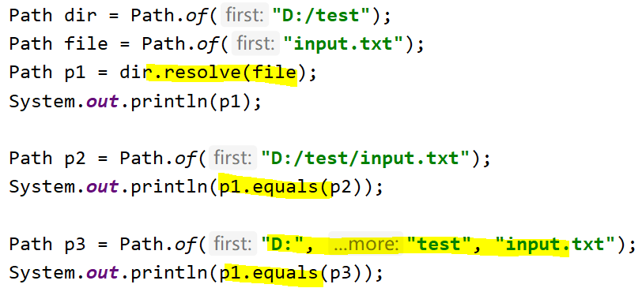
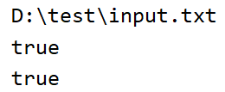
Joining Paths
Path resolve(Path other)方法，将路径拼接为一个新路径
Path Path.of(String… more)方法，基于参数数组实现
Path支持路径比较等操作
方法的路径拼接
无需手动添加目录的/正斜杠
重写了equals()方法

Slide 11
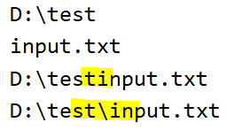
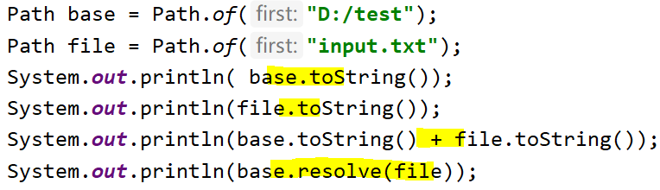
！错误！不能按字符串式拼接
自动为目录+文件路径的拼接
添加斜杠
基于path字符串拼接
与基于resolve()方法路径拼接
是完全不同的
因此，应正确使用resolve()方法实现拼接文件路径

Slide 12
File Operations
java.nio.file.Files工具类，提供了丰富的静态方法，读取/写入/操作，文件与目录
Files方法基于Path操作
Checking a File or Directory
Creating a File or Directory
Copying a File or Directory
Moving a File or Directory
Deleting a File or Directory

Slide 13
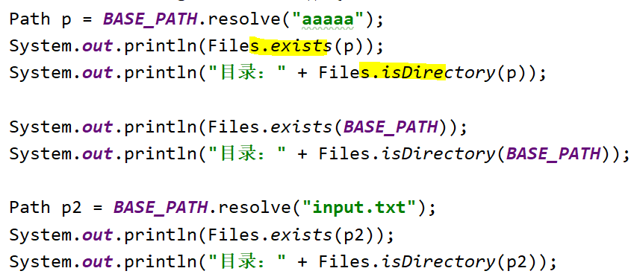
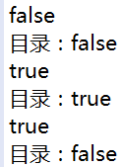
Checking a File or Directory 检测
boolean exists(Path path)/notExists(Path path)，Path路径是否存在
Boolean isDirectory(Path path)，path是否为目录

Slide 14

Creating a Directory
Path createDirectory(Path dir) throws IOException。目录路径已存在则异常；目录路径为多级目录，异常
Path createDirectories(Path dir) throws IOException。自动创建多级不存在目录；目录已存在，无异常
createDirectories()方法
创建自动创建所有不存在目录

Slide 15
Creating a File
Path createFile(path) throws IOException。基于指定路径，创建文件。文件存在，异常
目录可能不存在
因此，先创建目录
在D:/test下，创建a目录
在a目录下，创建a.txt文件

Slide 16
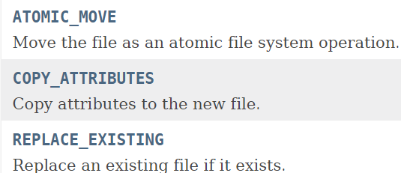
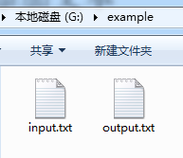
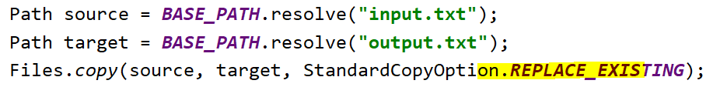
Copying a File or Directory
Path copy(Path source, Path target, CopyOption... options) throws IOException，将文件复制到目标文件。默认，如果文件已经存在，异常
如果source为目录，不会复制里面的文件，仅相当于创建一个空目录
java.nio.file.StandardCopyOption枚举，实现了CopyOption接口，复制选项
将文件作为原子文件系统操作移动(多线程操作)
将属性复制到新文件
如果存在，替换现有文件
覆盖文件
使用copy() 2个参数的默认方法
如果目标文件已经存在
异常无法复制

Slide 17
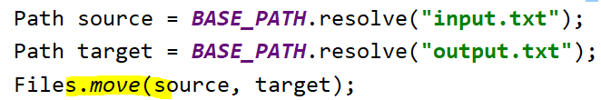

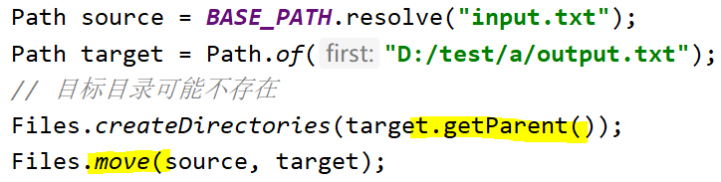
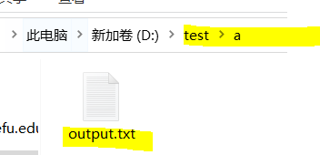
Moving a File or Directory
Path move(Path source, Path target, CopyOption... options) throws IOException，将文件移动或重命名为目标文件。
默认，如果目标文件存在，则异常，可通过options参数声明移动选项
如果在本目录下移动，相当于文件改名
在相同目录下移动，重命名
则相当于将input.txt改名为output.txt
+++++++++++++++++++++++++
将目录改名
与目录可以不为空
+++++++++++++++++++++++++
不同目录，则移动文件
确保目录一定存在

Slide 18



Deleting a File or Directory
void delete(Path path) throws IOException。删除指定路径；路径不存在，异常
boolean deleteIfExists(Path path) throws IOException。路径不存在，不删除。返回是否删除成功
如果路径为目录，目录中包含文件(即不为空)，2种删除均异常
需求删除目录，及
目录下的全部子目录及文件？
目录不为空，异常

Slide 19
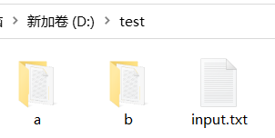
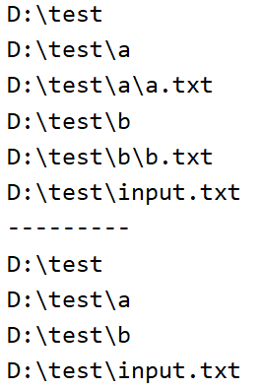
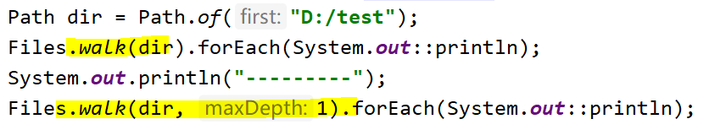
Stream<Path> walk(Path start, int maxDepth) throws IOException
Stream<Path> walk(Path start) throws IOException
遍历，基于指定深度遍历path路径中的文件
避免了基于IO File的递归调用
不仅包括内部，也包括自己，即第0层
指定1级深度，则不会再进入内部的目录

Slide 20
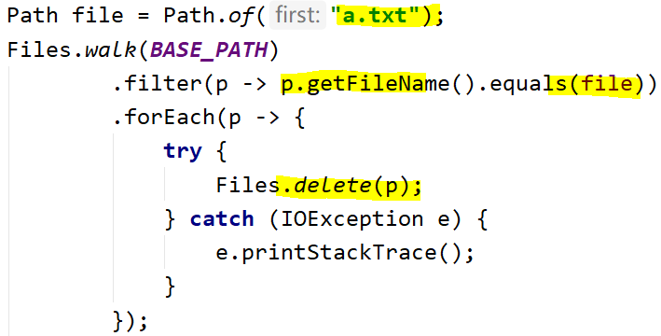
需求：在指定目录下，检索指定文件，全部删除
预删除文件为相对路径描述
因此，需要比较文件的名称
转化成相对路径，即文件名
过滤出要删的文件
由于函数式接口没有声明抛出异常
因此Labmda表达式的结果也禁止抛出异常
所有受检异常必须在内部捕获处理

Slide 21
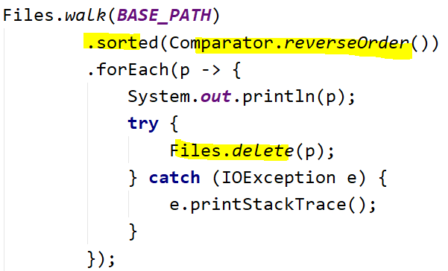
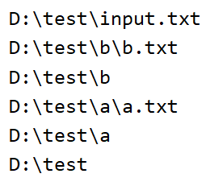
需求：删除指定的，包含文件/目录的整个文件目录
进入目录后逆向排序
先文件，后目录
删除按流实现倒序，最后删除自己

Slide 22
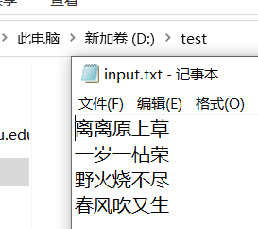
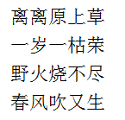
需求：按字符串，读取指定文本文件中的内容
String Files.readString(path, charset) throws IOException，基于指定路径及字符集（即编码格式）读取文本文件

